Slide 1
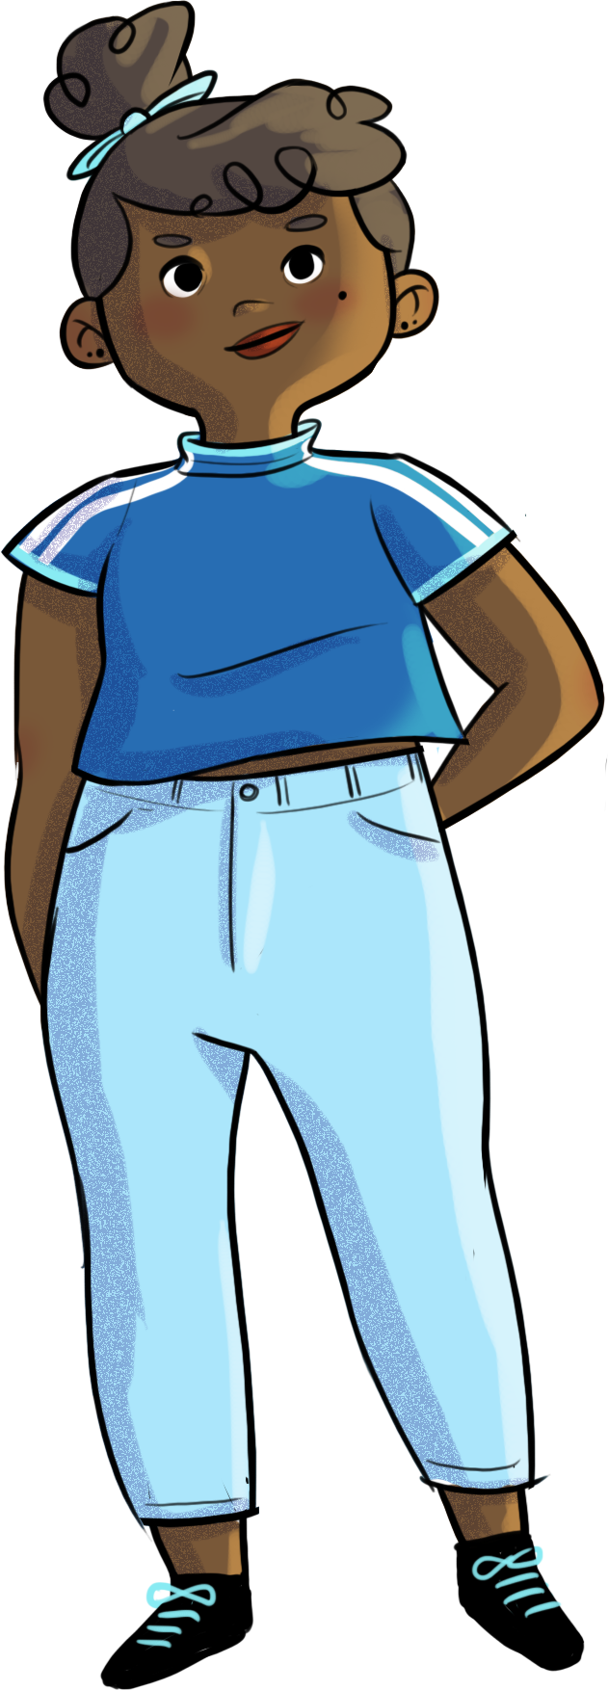

Slide 2
ÊTRE IMPARFAIT(E)… C’EST PARFAIT!

Slide 3
À la fin de l’atelier, tu seras en mesure de…
comprendre l’estime de soi et ses composantes
reconnaître et valoriser tes forces et tes qualités
reconnaître et d’accepter davantage tes limites
mettre à profit tes caractéristiques

Slide 4
Si les yeux sont le reflet de l’âme
People react to being called beautiful
« Je prends des photos de ce que je trouve beau ».
Un contexte…
Plusieurs réactions!
Lien URL: https://www.youtube.com/watch?v=aW8BDgLpZkI

Slide 5
Si les yeux sont le reflet de l’âme
Partage tes premières impressions…
Qu’est-ce que cette vidéo te fait vivre?
Qu’est-ce qui est beau pour toi?
Est-ce que te trouver beau/belle est prétentieux? Pourquoi?
Est-ce que tu t’es reconnu/reconnue dans les réactions des jeunes?
Comment réagis-tu lorsque tu reçois un compliment?
Pourquoi est-ce difficile de recevoir un compliment?
As-tu remarqué que les visages des jeunes deviennent encore plus beaux lorsqu’ils reçoivent le compliment?
Est-ce que la beauté est l’affaire de TOUS et TOUTES, ou juste d’un certain groupe de personnes? Est-ce que c’est une question de chance?

Slide 6
Si les yeux sont le reflet de l’âme
Rappelle-toi !
S’aimer, s’estimer, ce n’est pas être prétentieux.
C’est IMPORTANT!

Slide 7
Sacha et l’estime de soi
Être imparfait(e)… c’est parfait! – Partie 1
https://youtu.be/C7wMpvrb0Lo

Slide 8
Moi réel VS moi idéal
Es-tu capable de me dire dans tes mots
qu’est-ce que l’estime de soi?

Slide 9
Moi réel VS moi idéal
L’estime de soi réfère à la valeur qu’une personne s’attribue.
Elle se développe lorsqu’on fait une évaluation positive de soi-même et des comparaisons favorables avec les autres.
Elle est en pleine construction à l’adolescence!

Slide 10
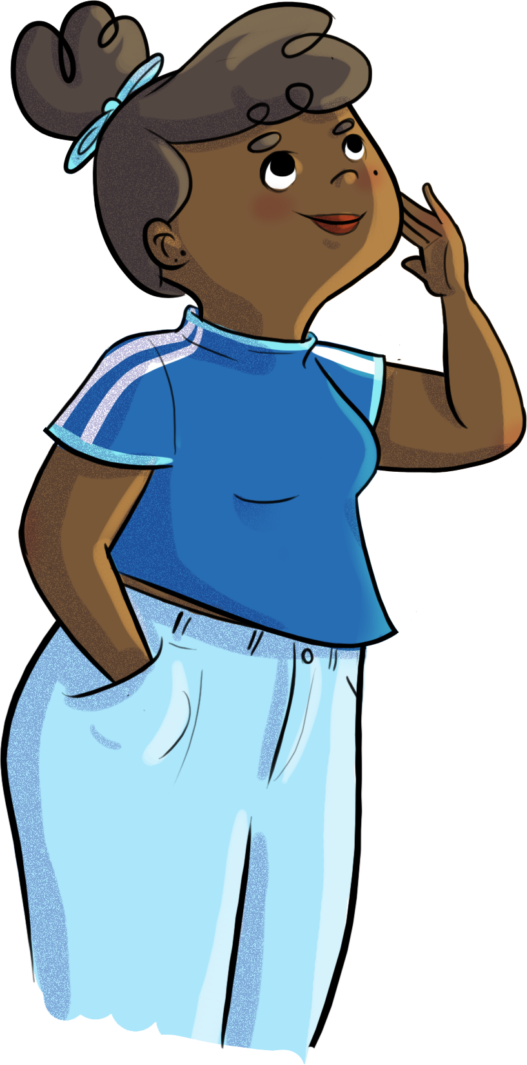
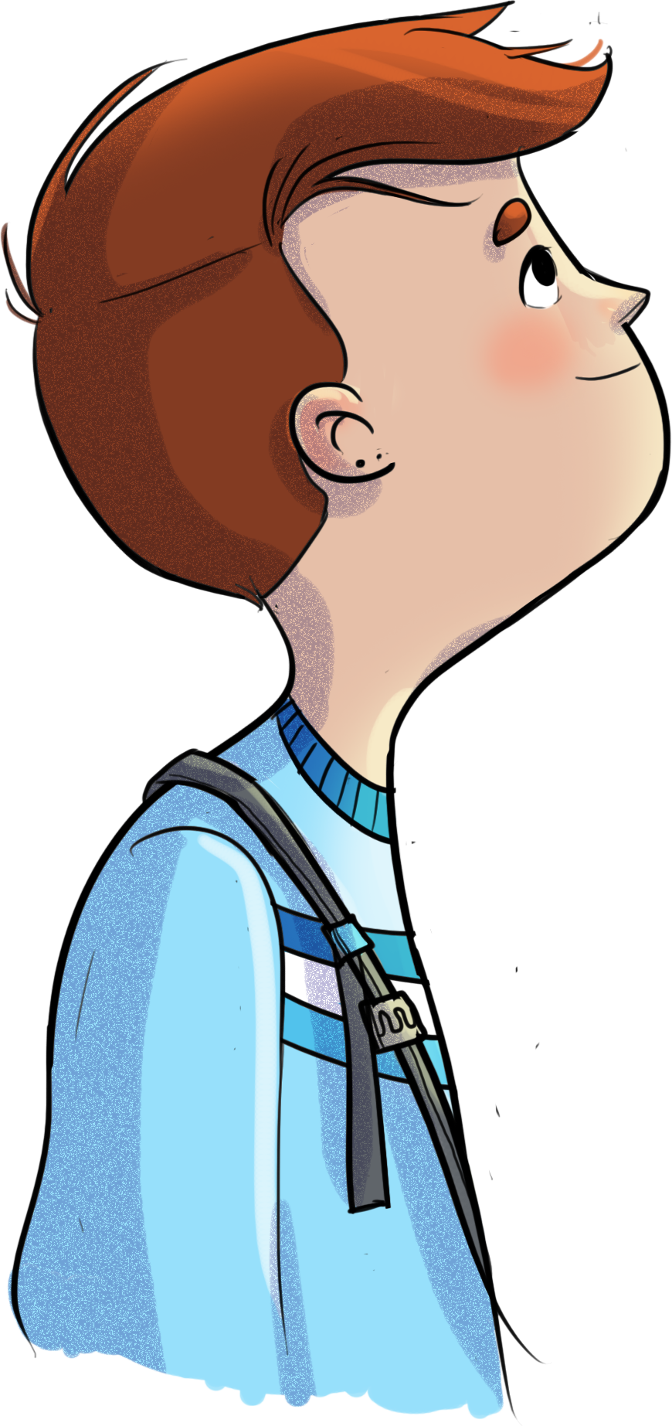
Moi réel VS moi idéal
Décris ton moi réel et ton moi idéal sur la fiche
Pour explorer et cultiver mon estime
Plus la distance est grande entre ce que tu es et ce que tu voudrais être,
plus l’estime de soi est affectée
Moi réel
Moi idéal
Le moi réel, c’est l’image que tu as de toi, de tes forces, de tes limites; c’est ton reflet, qu’il soit positif ou négatif.
Le moi idéal, c’est l’idée que tu te fais de toi, à ton meilleur. La personne que tu voudrais être, idéalement.

Slide 11
Méditation sur tes forces
Ferme tes yeux et recentre-toi.

Slide 12
Si tes « moi » se rapprochaient
TOI
Domaine scolaire
La perception que tu as de toi vis-à-vis de tes habiletés à réussir dans un contexte scolaire
MOI RÉEL MOI IDÉAL
Domaine social
La perception que tu as de toi vis-à-vis de ta capacité à créer et à entretenir des relations
MOI RÉEL MOI IDÉAL
Domaine émotionnel
La perception que tu as de toi
vis-à-vis de ta capacité à gérer tes émotions
MOI RÉEL MOI IDÉAL
Domaine physique
La perception que tu as de toi vis-à-vis de ton apparence et de tes habiletés physiques
MOI RÉEL MOI IDÉAL

Slide 13
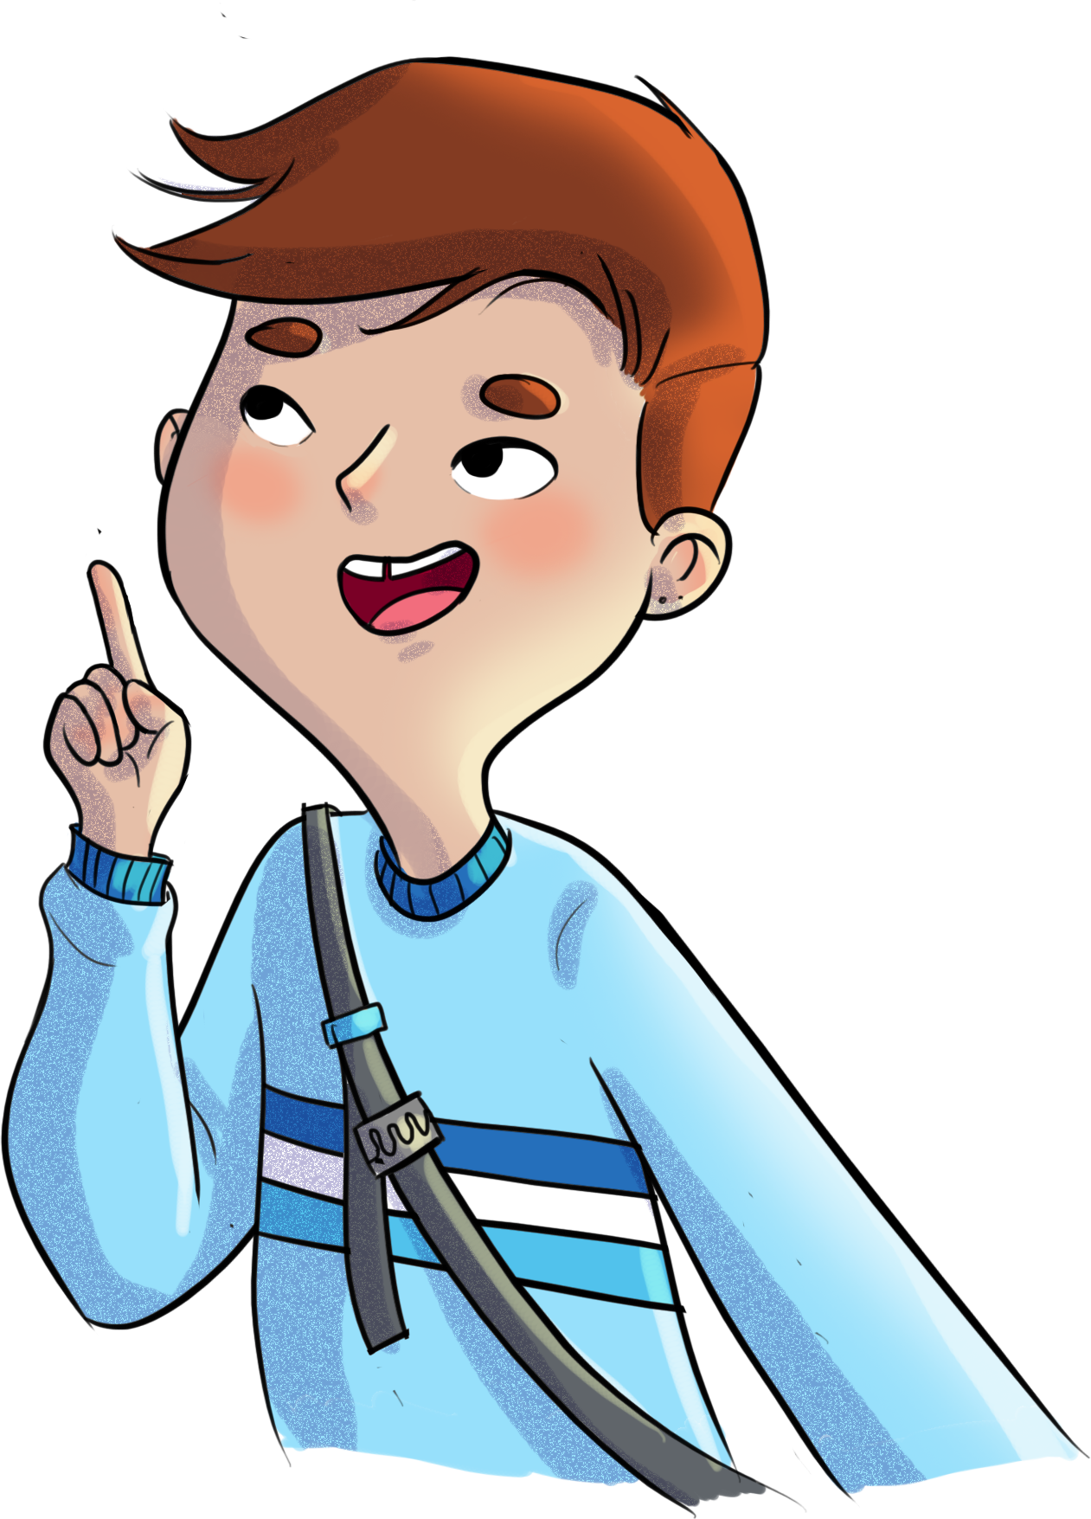
Si tes « moi » se rapprochaient
Pour cultiver ton estime, reconnais
tes forces et accepte tes défauts.
Transpose tes descriptions de ton moi réel et de ton moi idéal dans le tableau des quatre domaines
Complète au besoin les quatre domaines de compétence

Slide 14
Si tes « moi » se rapprochaient
Par exemple :
« J’ai peur que les autres rient de moi ET je monte sur scène MALGRÉ TOUT pour chanter lors du spectacle de fin d’année, car je sais que je suis capable…»
Choisis le domaine pour lequel tu sens que ton estime est la plus affectée.
Fais une phrase pour rapprocher tes moi en utilisant la stratégie du ET MALGRÉ TOUT

Slide 15
Si tes « moi » se rapprochaient
S’accepter davantage, malgré nos défauts, renforce notre estime. Personne n’est parfait, mais nul besoin de l’être pour s’aimer et être aimé. Vois les aspects que tu aimes moins de toi comme des occasions de passer à l’action !
« Alors, faut-il s’accepter tel que l’on est, ou essayer de changer? »
Un peu des deux…

Slide 16
Si tes « moi » se rapprochaient
Commence par t’accepter comme tu es aujourd’hui, tout en sachant que tu aimerais t’améliorer éventuellement.
T’accepter et passer à l’action n’est pas contradictoire.
Ose utiliser la stratégie du « et malgré tout »!
Es-tu déjà passé(e) à l’action, malgré des aspects que tu aimais moins de toi?

Slide 17
Sacha et l’estime de soi
Être imparfait(e)… c’est parfait! – Partie 2
https://youtu.be/iOBKWc8pTdc

Slide 18
Défi HORS-PISTE
Écoute ta voix intérieure
Transforme les critiques
en commentaires bienveillants
à ton égard.
Cette semaine, observe et porte attention aux messages que tu t’envoies… les phrases positives, les critiques, etc.
Quels effets ont-ils sur toi?
Prends le temps de méditer.

Slide 19
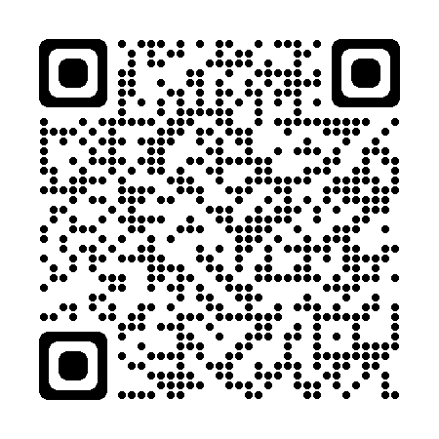
Pour plus de contenu…
Rends-toi sur
Suis-nous sur Instagram
@horspiste_explo

